Slide 1
Webshop chatbot segítségével

Slide 2
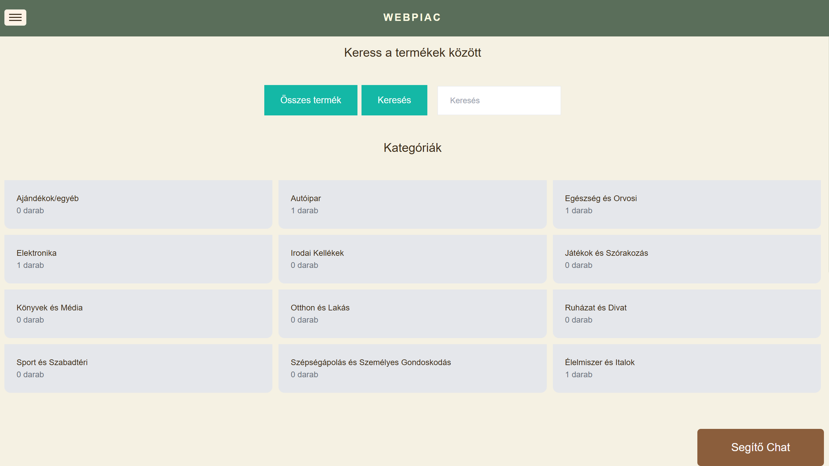
Projekt bemutatása
A weboldal célja
A különböző termékek hirdetése és értékesítése
Felhasználók segítése chatbot által

Slide 3
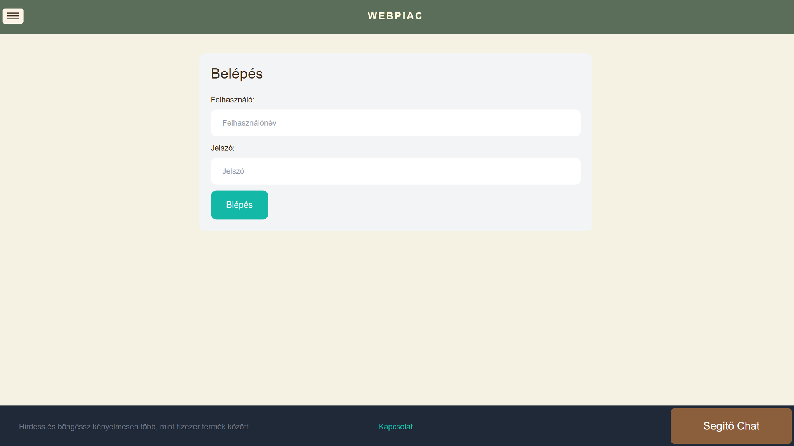
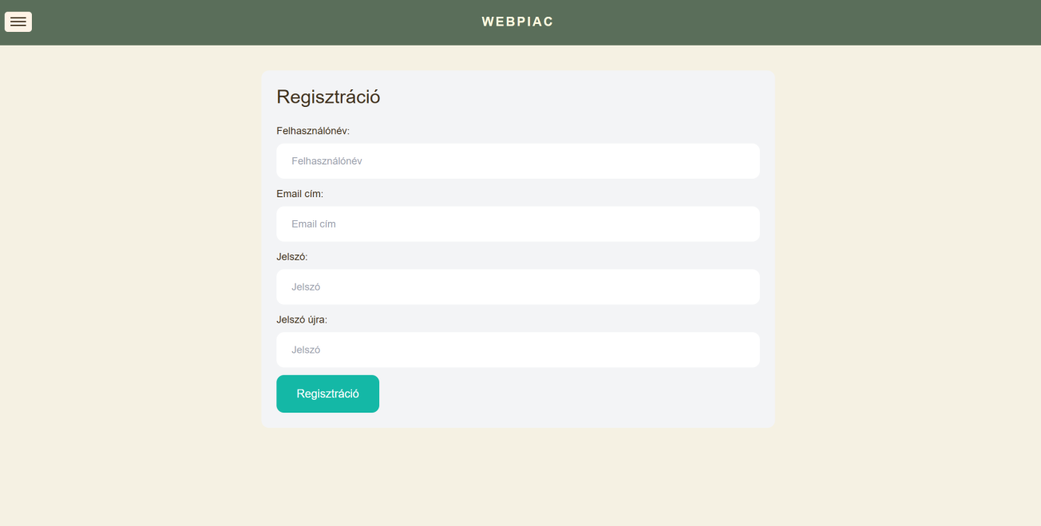
Funkciók
Bejelentkezés, regisztráció

Slide 4
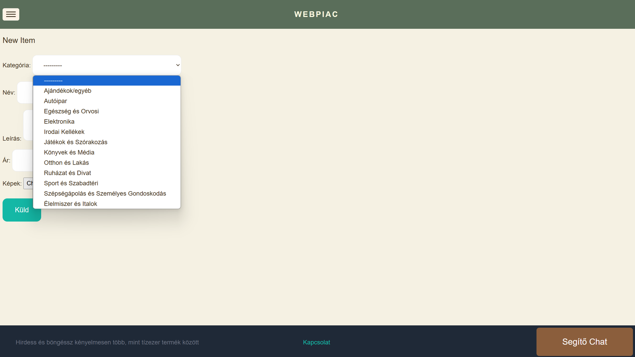
Termék meghirdetése

Slide 5
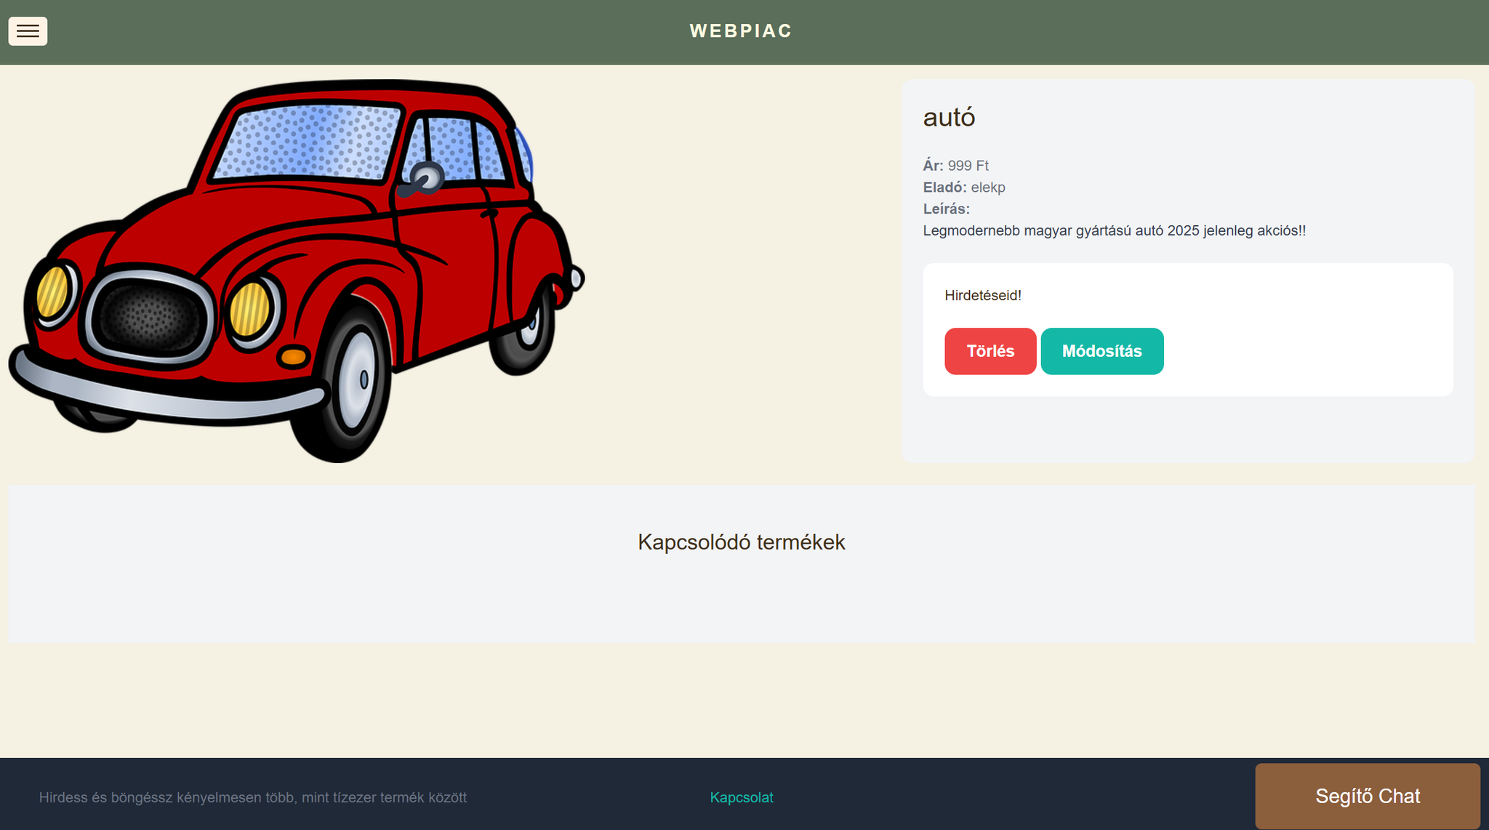
Hirdetés módosítás

Slide 6
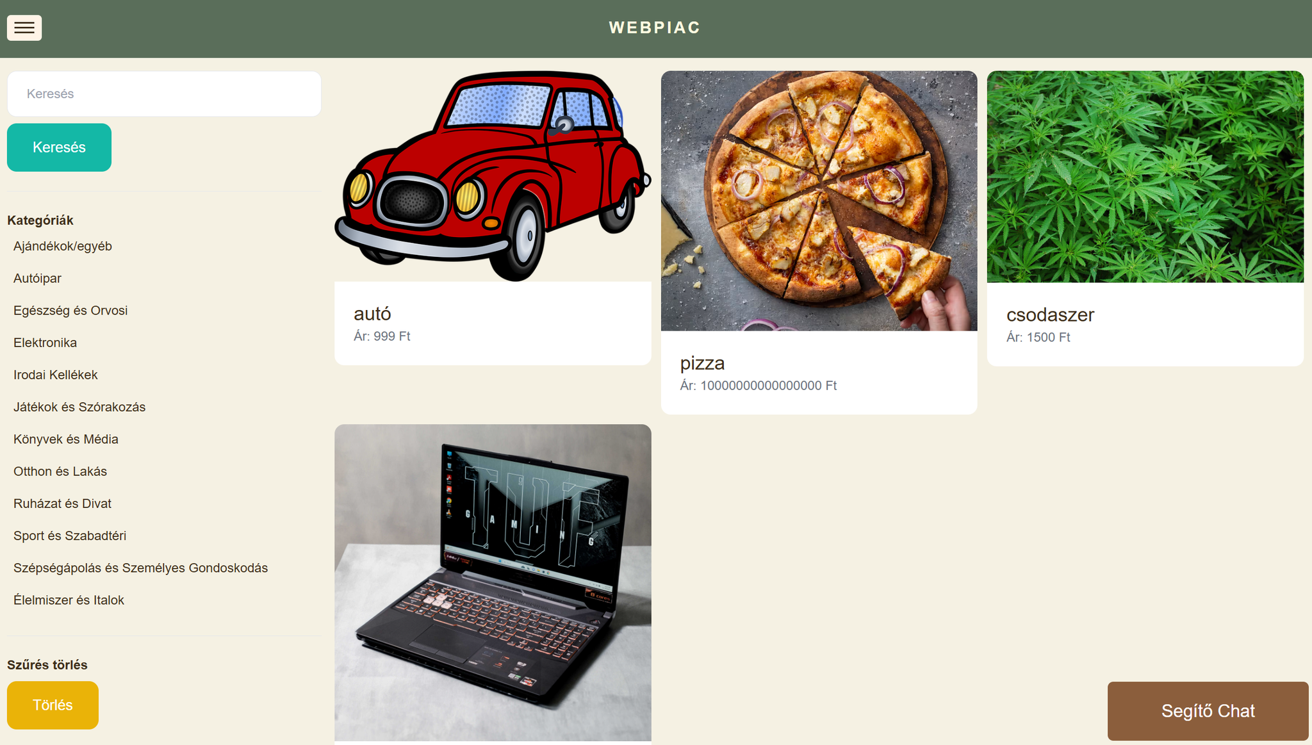
Hirdetések

Slide 7
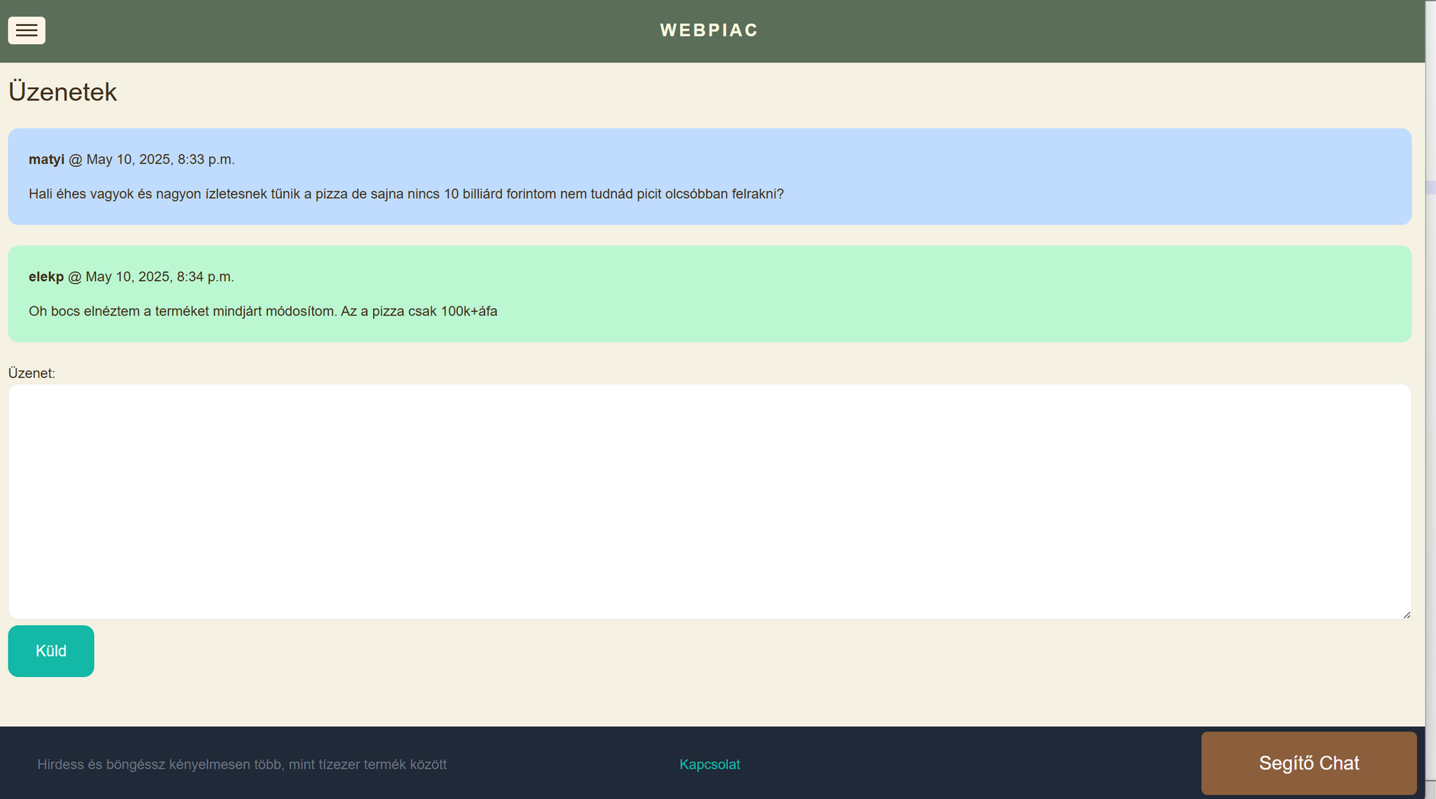
Vásárló és eladó közötti interakció
Kérdések
Üzenetek

Slide 8
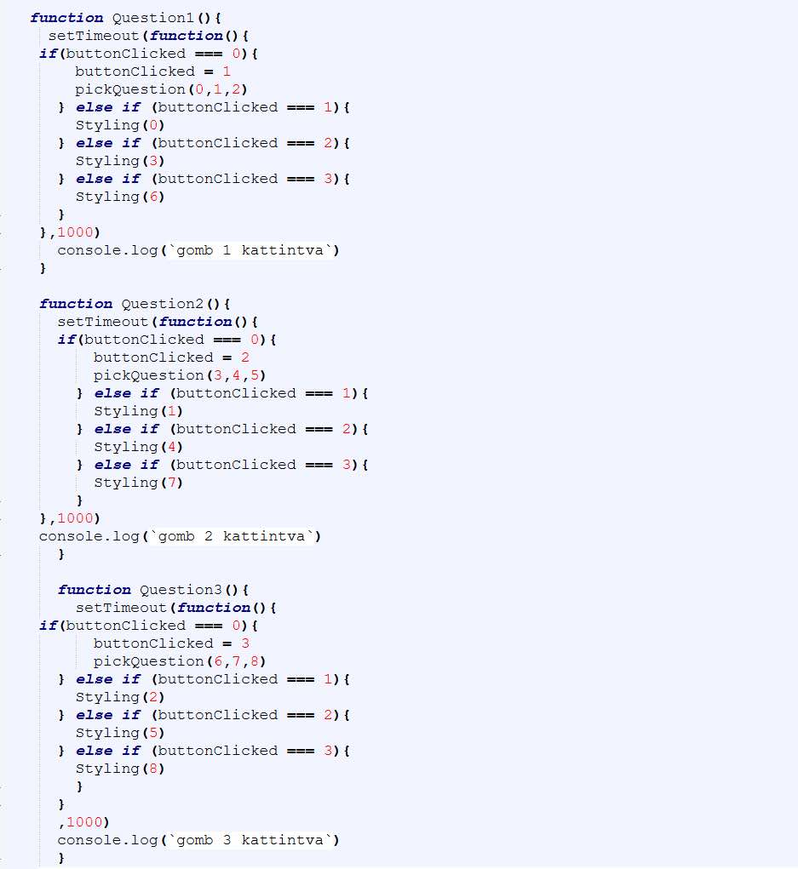
Techinkai háttér
Python programozási nyelv
Django keretrendszer
Tailwind CCS
HTML
Chatbot
openForm
closeForm
pickQuestion

Slide 9
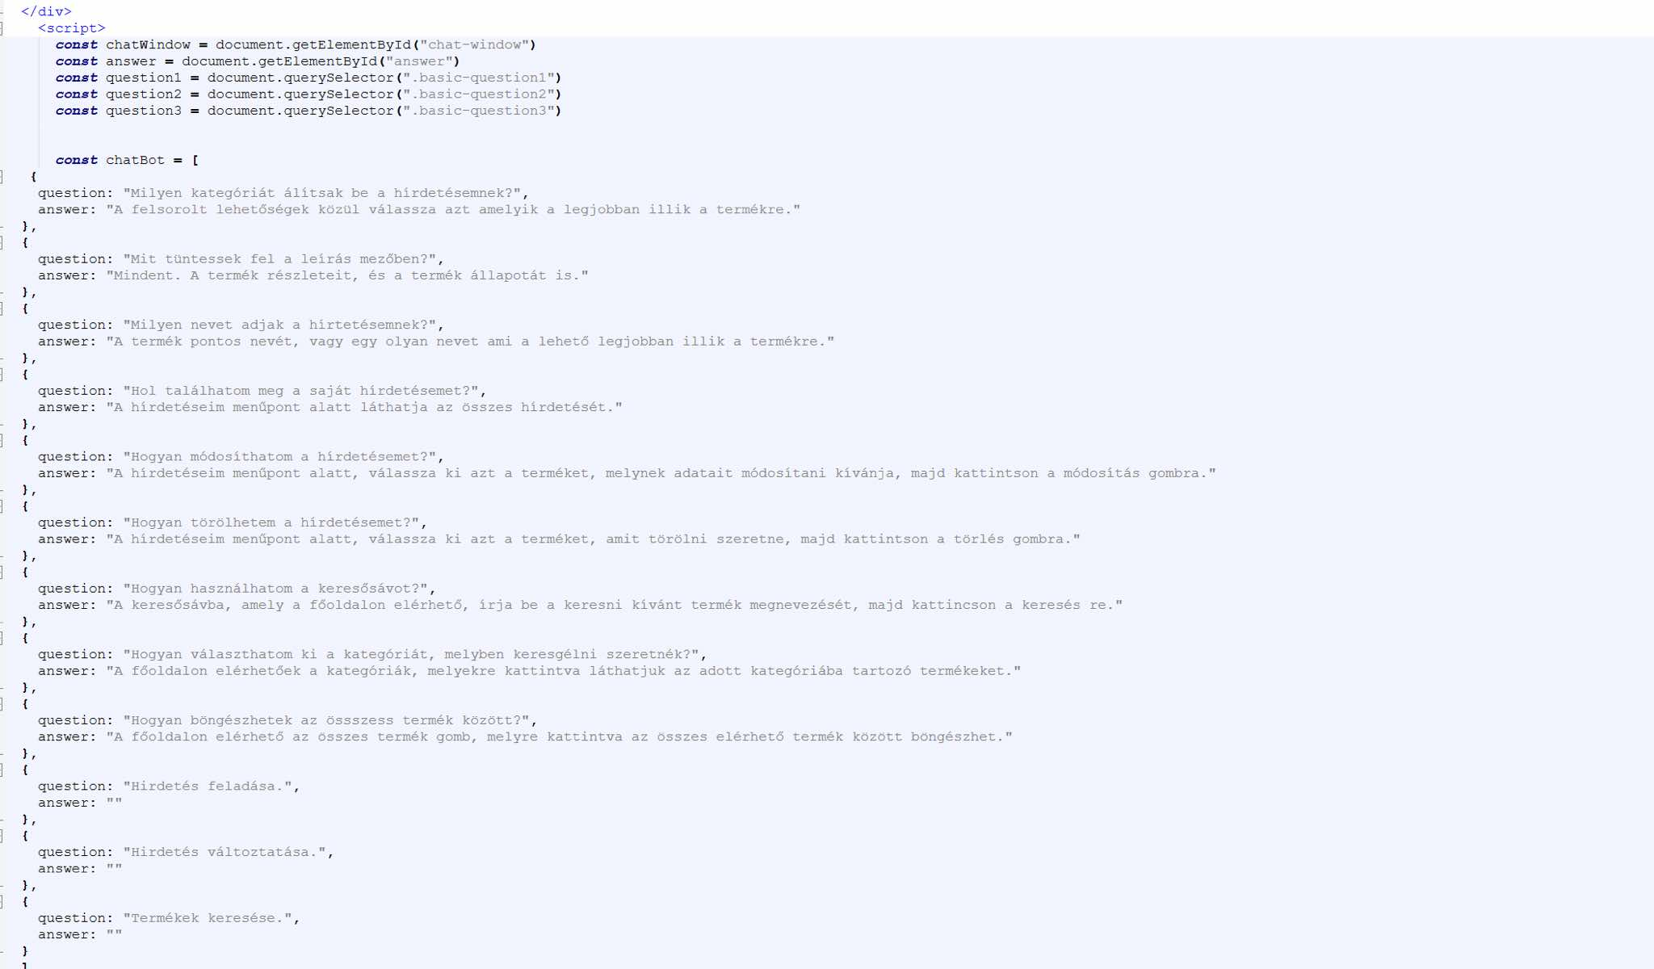

Slide 10
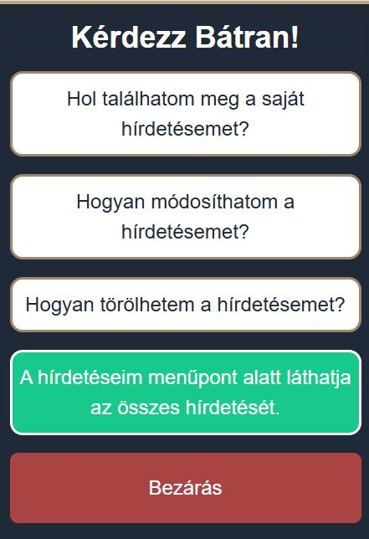
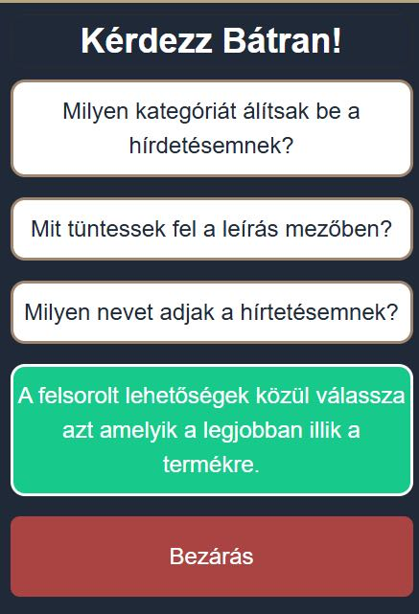
Chatbot

Slide 11
Köszönjük a figyelmet!
Bubik Balázs, Elek Péter, Szabó Mátyás Előd

